Slide 1
Перспективные методы навигации беспилотных аппаратов
докладчик
Заместитель генерального директора – начальник отделения ФГУП «ВНИИФТРИ»,
доктор технических наук
Денисенко Олег Валентинович

Slide 2
Рассматриваемые технологии навигации беспилотных аппаратов
Бесплатформенные инерциальные навигационные системы (БИНС)
НАП ГНСС
Достоинства:
- Оперативность навигационных решений;
- Высокая точность навигации.
Недостатки:
Низкая точность в сложных условиях (горная местность, городская застройка, закрытые помещения, пропадание сигнала ГНСС и др.)
низкая помехозащищенность в условиях помех
Достоинства:
Абсолютная помехозащищенность
Недостатки:
- Необходима начальная выставка координат
- Низкая точность (погрешность 2 км/час)
Комплексные системы : БИНС + НАП ГНСС
Достоинства: высокая точность и оперативность навигационных решений в идеальных условиях применения
Недостатки: 1) снижение точности в сложных условиях применения: в горной местности, в городской застройке, в закрытых помещениях, в условиях пропадания сигнала ГНСС
2) Снижение точности в условиях помех для ГНСС
ПУТЬ РЕШЕНИЯ:
1. Повышение точности применения НАП ГНСС за счет создания обеспечивающей инфраструктуры.
2. Использование геофизических полей Земли для осуществления навигации в сложных условиях

Slide 3
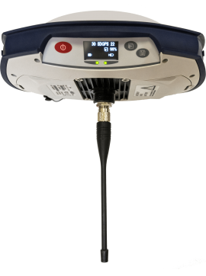
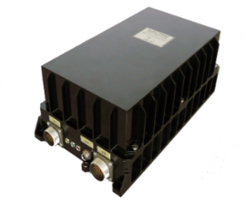
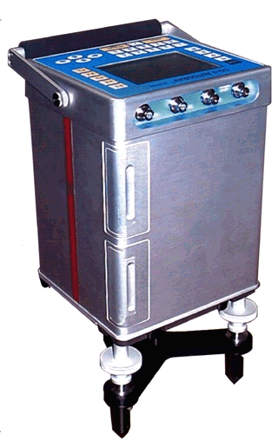
Комплексная система навигации в сложных условиях
Инерциальные навигационные системы (ИНС)
Система коррекции ИНС
Навигационная аппаратура потребителей (НАП) ГНСС
Корреляционно-экстремальные системы (КЭНС) на основе измерений параметров ГПЗ и МПЗ
Использование акселерометров, гироскопов, а также бортовой системы прогнозирования гравитационного ускорения вдоль маршрута движения
По измерениям параметров ГПЗ
По измерениям параметров МПЗ
НАП ГНСС (ГЛОНАСС, GPS, Calileo, BeiDou), псевдоспутниковые системы

Slide 4
Повышение точности применения навигационной аппаратуры потребителей ГЛОНАСС
Использование технологии RTK
Погрешность на уровне 0,2 м в районе транспортного коридора
Использование технологии PPP
Погрешность на уровне 0,2 м в районе транспортного коридора
Погрешность на уровне 0,2-0,5 в глобальном масштабе при условии привлечения информации от глобальных сетей станций сбора навигационных измерений
Инфраструктура:
Равномерная сеть базовых станций (НАП геодезического класса) с промежутками 30 км вдоль всего транспортного коридора
НАП геодезического класса на борту
Каналы связи для передачи дифференциальных поправок
Инфраструктура:
Равномерная сеть базовых станций (НАП геодезического класса) с промежутками 200-300 км вдоль всего транспортного коридора
Необходима информация от глобальных сетей станций сбора навигационных измерений (IGS и т.д.)
НАП геодезического класса на борту
Длительное время инициализации
Центр обработки и расчёта высокоточной ЭВИ
Каналы связи для передачи информации от станций в центр обработки, а также с центра обработки потребителям

Slide 5
Использование геофизических полей для повышения точности определения местоположения
1. Повышение точности БИНС:
Информационное обеспечение бортовой навигационной системы высокоточными данными вдоль маршрута движения
2. Коррекция нарастающей ошибки определения местоположения БИНС на основе измерений параметров геофизических полей Земли
Виды информационного обеспечения:
Карта значений ускорения свободного падения;
Карта значений составляющих уклонения отвесной линии.
Данные карты позволят повысить точность вычисления гравитационных ускорений потребителя, что уменьшит скорость нарастания ошибки определения местоположения
Виды используемых геофизических полей Земли:
Гравитационное поле Земли (ускорение свободного падения и гравитационные градиенты);
Магнитное поле Земли.

Slide 6
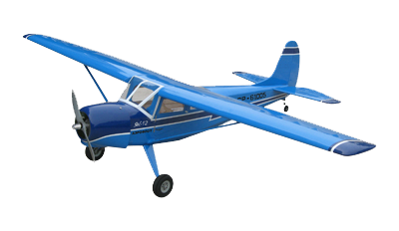
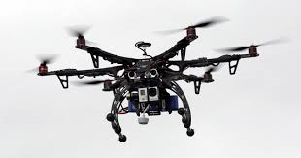
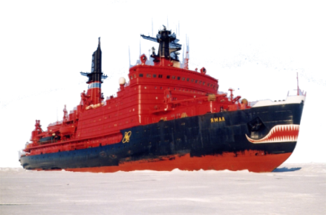

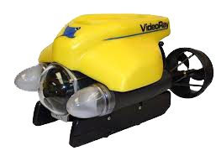
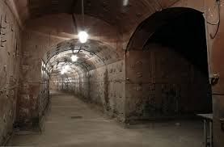
Состав комплексной системы навигации на основе корреляционно-экстремальных навигационных систем (КЭНС) по геофизическим полям Земли
НАП+ИНС+Гравиметр+
+Магн+Градиентометр
НАП + Одометр+Гравиметр+
Градиентометр+Магн
Целесообразно устанавливать на высокоманевренный объект (самолет, беспилотный транспорт и др.)
поиск решения корреляционно экстремальной системы ограничивается на основе
данных от ИНС
Целесообразно устанавливать на наземных и надводных подвижных объектах (автомобилях, корабль и др.)
ИНС+ Гравиметр+Магн+
+Градиентометр
ИНС +Одометр+Градиентометр+
+Гравиметр+Магн
Целесообразно устанавливать на подземные роботы и
транспортные средства,
где недоступны сигналы ГНСС
Целесообразно устанавливать на подводные роботы и другие нединамичные подводные объекты

Slide 7
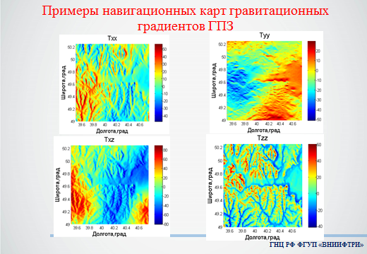
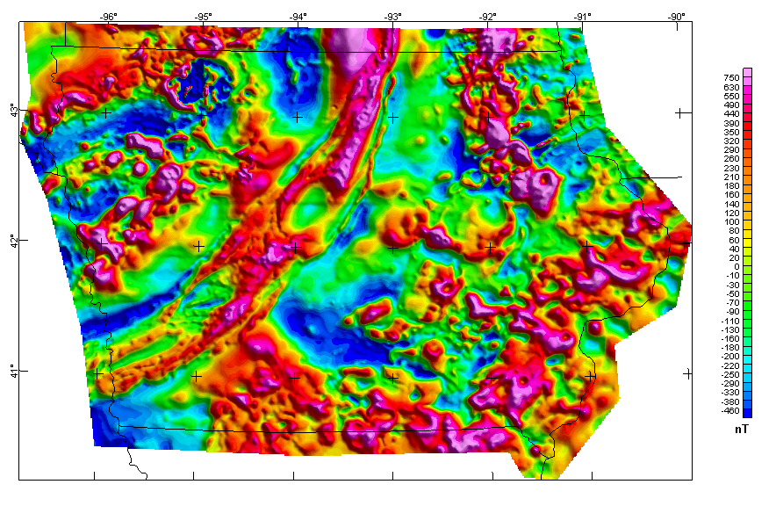
Навигация: участки аномального гравитационного и магнитного полей
Аномалии силы
тяжести
Карта
гравитационных
градиентов
Карта аномалий магнитного поля. Аномалии магнитной индукции ± 1500 нТл.

Slide 8
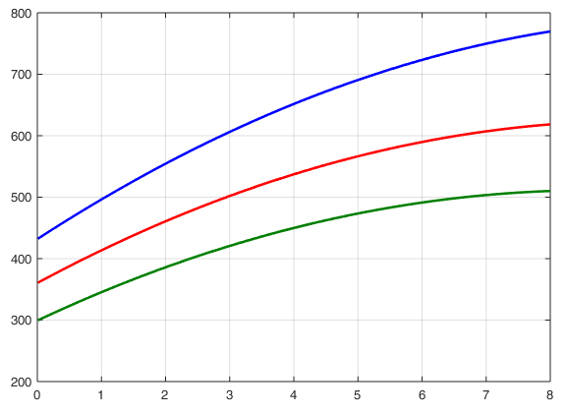
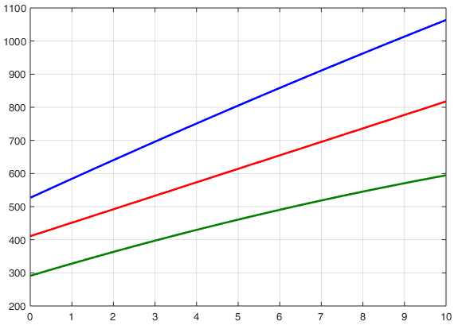
Результаты моделирования точности по совместным измерениям аномалий силы тяжести и гравитационного градиента (инерциальная система+Гравиметр+Градиентометр )
Погрешность карты АСТ:
Погрешность карты ГГ:
1 мГал
10 Этвеш
0,5 мГал
Погрешность навигации (м)
Погрешность навигации (м)
5 Этвеш
0,1 мГал
1 Этвеш
Уход БИНС ≈ 2 км/ч
Погрешность гравиметра (мГал)
Погрешность гравиградиентометра (Этвеш)

Slide 9
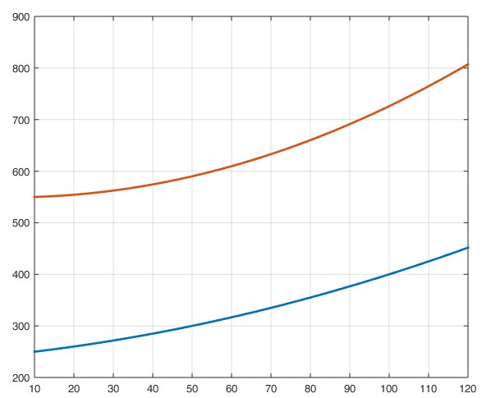
Оценка перспективной точности навигации по магнитному полю
Исходные данные:
- интенсивность аномалий от -800 нТл до +1200 нТл на уровне моря,
- интервал корреляции аномального поля - в пределах 15-30 км.
магнитные помехи: влияние магнитных бурь - 120-150 нТл
суточные вариации собственного МПЗ 6-30 нТл
Погрешность | Значение
Определение местоположения, м | 500-50
Измерения индукции (магнитометр+карта), нТл | 100-10
Погрешность измерителя:
35 нТл
Погрешность навигации (м)
5 нТл
Погрешность карты (нТл)
Уход инерциальной системы ~ 2 км/ч

Slide 10
Коррекция нарастающей ошибки определения местоположения инерциальной системы: достоинства и недостатки
Коррекция по рельефу местности
Достоинства: малая погрешность навигации в плане
Недостатки: низкая помехозащищенность в условиях помех; неработоспособность над акваториями и безориентирной местностью
Система коррекции по гравитационному полю Земли
Достоинства: высокая стабильность поля во времени; абсолютная помехозащищенность,
Недостатки: высокая погрешность навигации в плане на текущем уровне развития
Коррекция по радиолокационному, оптическому, тепловому полям
Достоинства: малая погрешность навигации в плане
Недостатки: низкая помехозащищенность; неработоспособность над акваториями и безориентирной местностью; высокая суточная и сезонная изменчивость полей
Коррекция по магнитному полю Земли
Достоинства: малая погрешность навигации в плане
Недостатки: изменчивость поля во времени

Slide 11
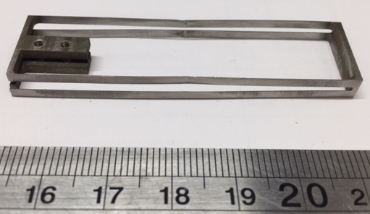
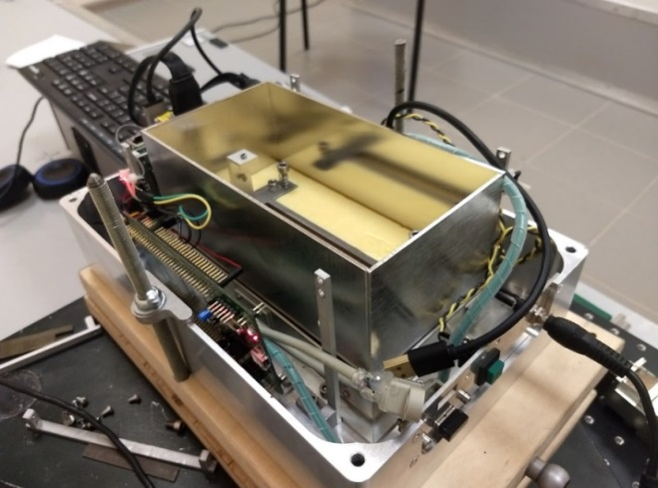
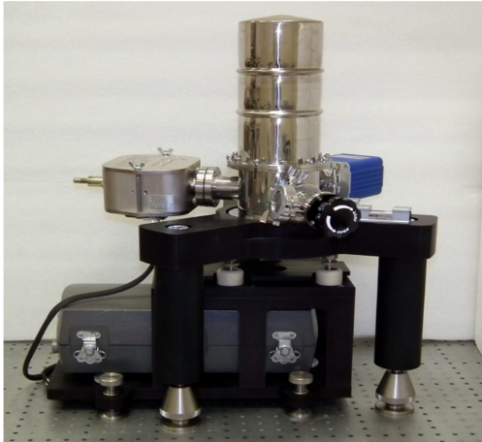
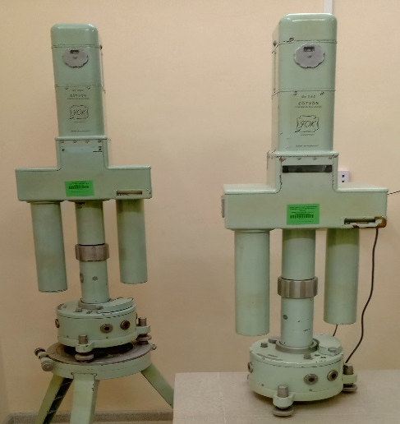
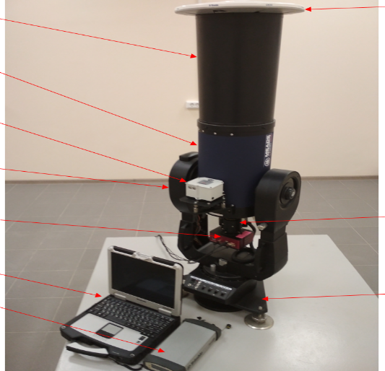
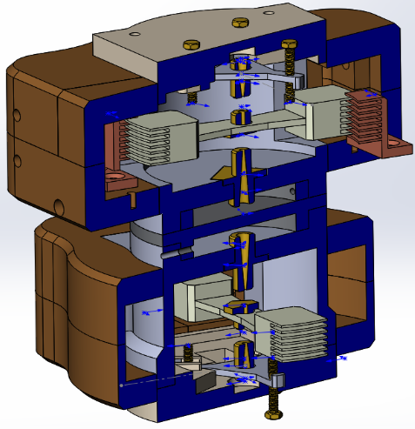
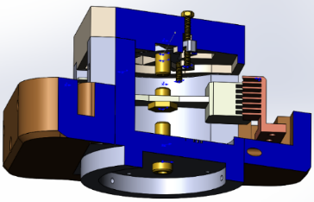
Существующий задел ФГУП «ВНИИФТРИ»
Средства подготовки навигационных карт
Прототипы бортовых датчиков
Абсолютный баллистический гравиметр
Созданный прототип малогабаритного бортового ВОГ
Высокоточные относительные гравиметры (ВОГ) CG-5 Autograv
Созданный и испытанный астроизмеритель
Созданные прототипы бортового градиентометра
Основа градиентометра: угловые акселерометры
Модернизированный измеритель гравитационных градиентов E-60

Slide 12
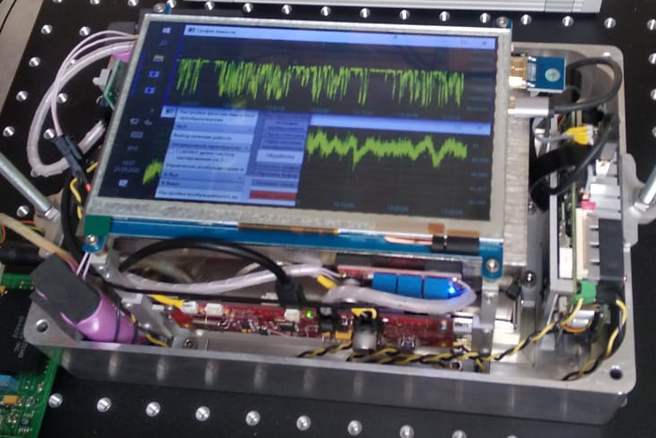
Макет аппаратуры потребителя для навигации автомобиля по геофизическим полям
Комплекс подготовки гравитационно-магнитных навигационных карт
Макет комплекса автономной навигации
Магнитометр
Макет высокоточного относительного гравиметра
МПЗ
ГПЗ
Прототип гравитационного градиентометра
Прототип гравиметра
Градиентометр магнитный
Макет гравитационного градиентометра
Прототип гравитационного градиентометра
Магнитометр
Специальное программное обеспечение
Выход
X, Y, Z
Vx, Vy, Vz
Прототип гравиметра

Slide 13
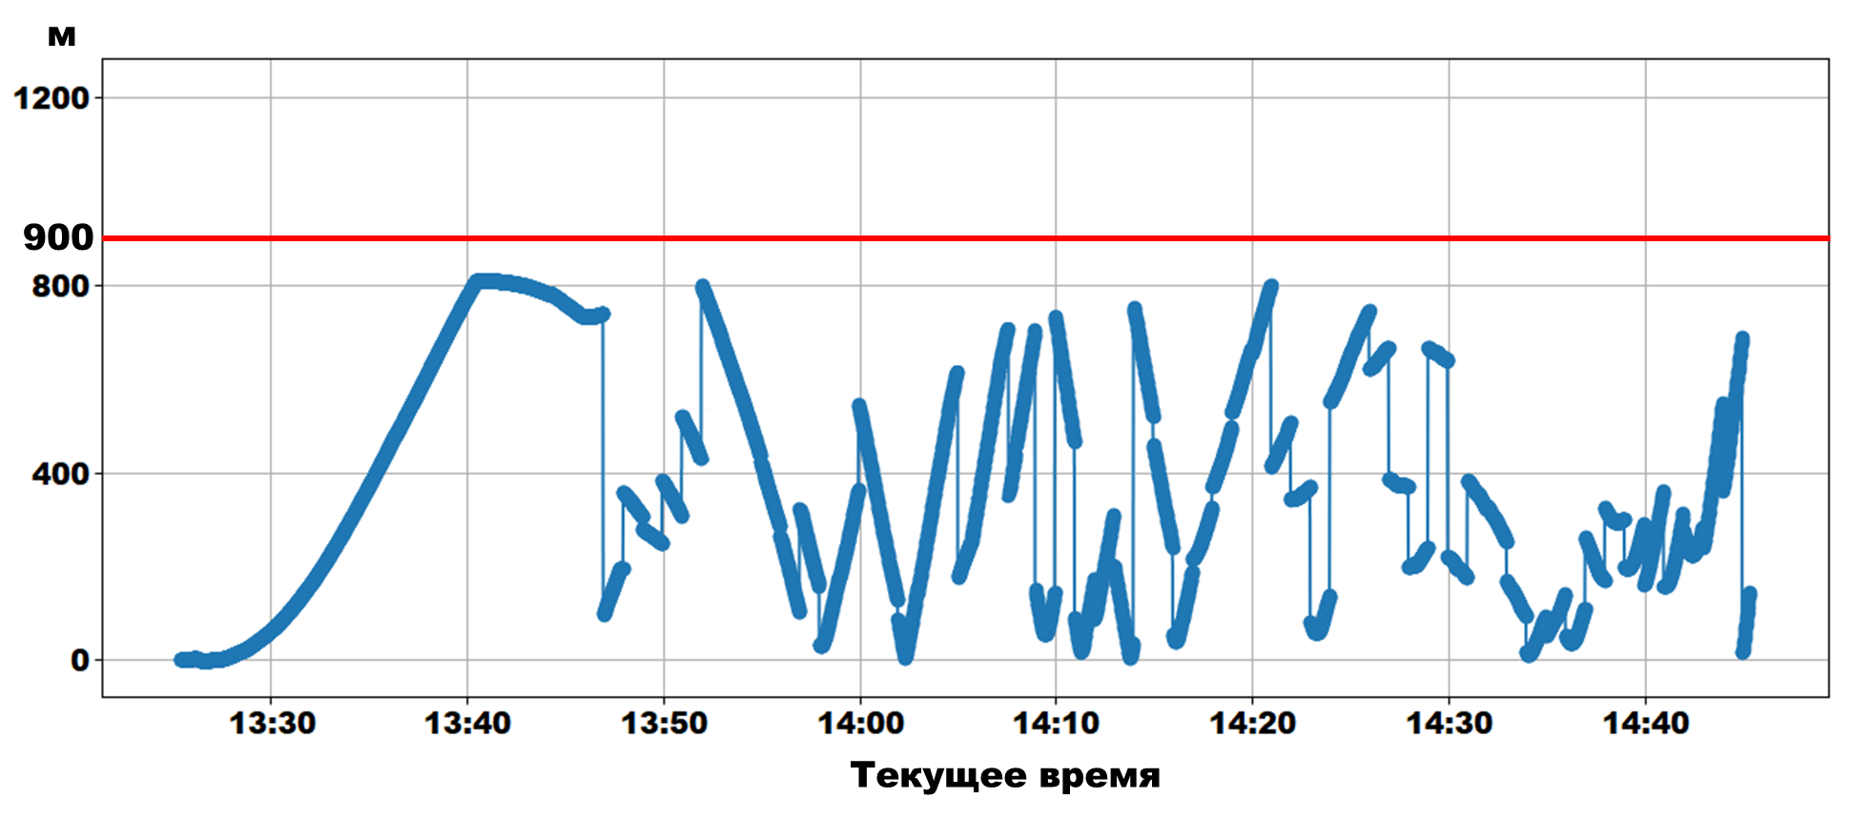
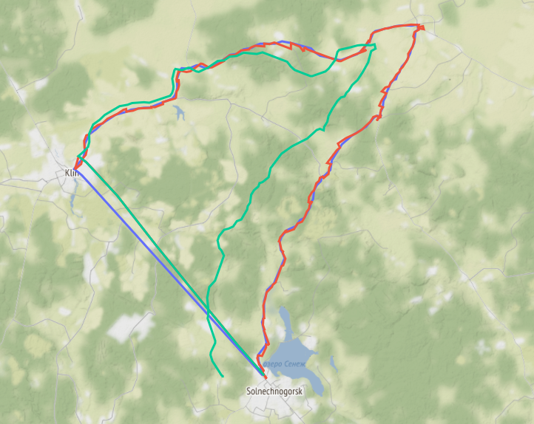
Предварительные испытания (навигация автомобиля по геофизическим полям)
Траектория:
ГНСС (истинная)
БИНС
БИНС + коррекция
Условия:
Длина пути 80 км, точка первой коррекции 24 минуты от начала движения
Интервал между коррекциями 15 минут
Накопление измерений 4 минуты

Slide 14
ВЫВОДЫ
1. Для реализации технологии автономной навигации беспилотного транспорта необходима разработка ассистирующих систем, основанных на использовании параметров гравитационного и магнитного полей.
2. Для разработки ассистирующих систем, основанных на использовании параметров гравитационного и магнитного полей необходимо соблюдение двух условий:
- создание навигационных гравиметрических карт как за счет выполнения прямых измерений, так и при помощи дополнительного использования информации о рельефе местности и значениях плотности пород литосферы;
- создание малогабаритных высокоточных датчиков поля, реализованных на новых оптических и атомных измерительных технологиях и способных работать в условиях функционирования транспорта.

